Slide 1
Základy regionální geografie
Cvičení 4
Pavlína Lesová, Brno 2014

Slide 2
Cvičení 2:
Odborný vědecký článek:
  opakování se článků: 17 studentů/13 článků?
  kde hledat na internetu?
    https://is.muni.cz/auth/predmet/1431/jaro2014/XK010
    http://scholar.google.cz/
    http://sfx.muni.cz/
      přilášení z domu přes vpn nebo vzdálenou plochu:
        https://ezdroje.muni.cz/vzdaleny_pristup/openvpn.php
        http://vpn.muni.cz/doku.php?id=win-ovpn
        http://knihovna.sci.muni.cz/services/e-prezencka
    … bakalářská, diplomová práce
  Hampl, Hynek
  dodržovat zadání: obsahová část – stručně, vlastní hodnocení – obsáhleji
  humánní geografie / fyzická geografie

Slide 3
Cvičení 3:
Poloha okresu:
  pěkně zpracované
  mapy – nezapomínat na základní kompoziční prvky!
    http://kartografie.fsv.cvut.cz/1-2-0-kompozice-mapy.php
    http://gis.zcu.cz/studium/tka/Slides/kompozice_map.pdf

Slide 4
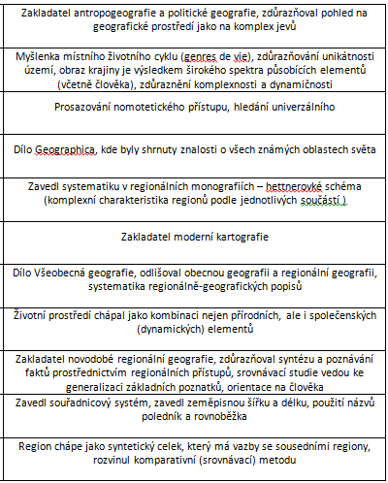











Vznik a vývoj regionální geografie
    Ve dvojicích přiřaďte osobnost k jeho charakteristice

Slide 5
Vznik a vývoj regionální geografie
    řešení

Slide 6
Cvičení 4: Fyzicko-geografická charakteristika
Pro daný okres zpracujte referát o:
  geologické stavbě území
    U geologické stavby se zaměřte na základní horninové složení, litostratigrafické jednotky, tektoniku, resp. neotektoniku území a další.
      http://www.geology.cz/extranet/mapy/mapy-online/mapserver
      http://mapy.geology.cz/geocr_25/
      http://www.geologicke-mapy.cz/regiony/
  reliéfu území
    Současný reliéf (povrch) území, jeho tvary, se pokuste interpretovat v souvislosti s geologickou stavbou a působením exogenních faktorů (voda, vítr,...). Charakterizujte území okresu z hlediska zařazení do vyšších i nižších geomorfologických jednotek (pohoří, nížiny, jejich části...). Také charakterizujte vertikální členitost území.
      http://www.arcdata.cz/produkty-a-sluzby/geograficka-data/digitalni-model-reliefu-cr/
  klimatických poměrech území
    U klimatických poměrů se zaměřte na zařazení území okresu a jeho částí do klimatických oblastí, povšimněte si rozdílů v hodnotách klimatických ukazatelů – (průměrné) teploty, srážky atd. Pokuste se zamyslet a popsat, jaký vliv na místní klimatické poměry má například reliéf území (tzn. např. nadmořská výška).
      http://www.chmi.cz/portal/dt?portal_lang=cs&menu=JSPTabContainer/P1_0_Home

Slide 7
Cvičení 4: Fyzicko-geografická charakteristika
  vodstvu, hydrologických poměrech území
    U hydrologických poměrů si povšimněte zejména zařazení (částí) území do různých povodí, vodní toky, které protékají územím (a jejich charakteristiky jako směr a délka toku, pramen, přítoky atd.) a vodní nádrže (přirozené, umělé). Pokuste se také vyhledat informace o specifickém odtoku, režimu odtoku území a podzemních vodách. Pokuste se ve stručnosti analyzovat vazbu mezi lidskou činností a hydrologickými poměry území (uměle vybudované vodní nádrže, hráze, problém povodní, využití pro rekreaci apod.).
      http://voda.gov.cz/portal/cz/aplikace/sap_toky.htm
  půdách na území okresu
    V další části se zaměřte na půdní typy (subtypy) a druhy a jejich prostorové rozložení na území okresu. Zejména u půdních typů se také pokuste určit důvody jejich daného prostorového rozložení. Pokuste se také zamyslet nad vazbou mezi půdou a lidskou činností, zejména zemědělstvím.
      http://nts5.cgu.cz/website/pudni_mapy/

Slide 8
Cvičení 4: Fyzicko-geografická charakteristika
  rostlinstvu a živočišstvu území
    U rostlinstva a živočišstva se zaměřte na dominantní, ohrožené druhy, přítomnost endemitů a pod. Povšimněte si zařazení, resp. vnitřní členění území okresu z hlediska fytogeografického členění a také potenciální přirozené vegetace.
      http://geoportal.gov.cz/web/guest/home
poznámky:
    textová část cvičení – literatura
      nezapomeňte na citace! Citovat i v textu, nestačí jen v seznamu literatury.
        http://generator.citace.com/
        http://is.muni.cz/elportal/estud/ff/js07/informace/materialy/pages/citace_opora.pdf
        http://is.muni.cz/do/rect/el/estud/lf/js10/metodika/web/ebook_citace.html
    mapová část – nezbytná součást cvičení („geograf se vyjadřuje mapou“)
      nezapomeňte na základní kompoziční prvky!
        http://kartografie.fsv.cvut.cz/1-2-0-kompozice-mapy.php
        http://gis.zcu.cz/studium/tka/Slides/kompozice_map.pdf

Slide 9
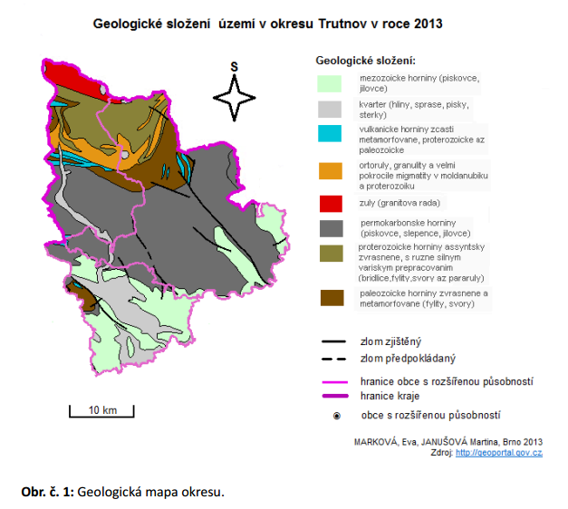
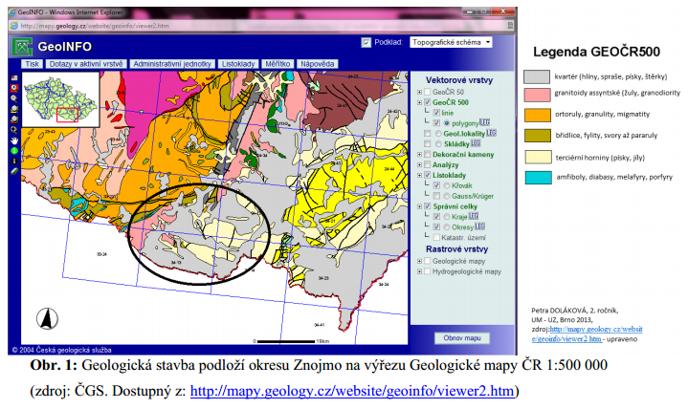
Cvičení 4: Fyzicko-geografická charakteristika
takhle ano takhle ne

Slide 10
Cvičení 4:
odevzdat do odevzdávárny do 26.3.2014 (včetně) – stačí jeden z dvojice
prezentace na příští týden (20.3.2014)
  prezentující: Čekan, Kevický
prezentace vkládat do ISu: https://is.muni.cz/auth/el/1431/jaro2014/Z0147/ode/46634211/ode_46634238/

Slide 11
Otázky?
Děkuji za pozornost

